Slide 1
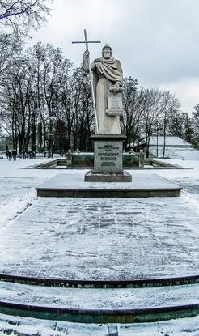
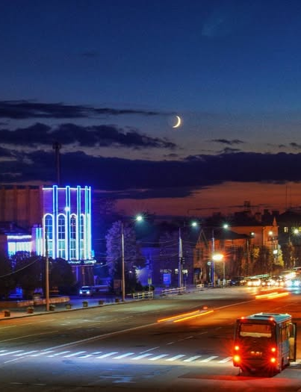


Можливості грудня 2025
Для громадян, громадських організацій, медіа, митців та освітян

Slide 2


Culture Moves Europe: гранти на професійні подорожі для митців та професіоналів культури
Goethe-Institut за фінансування програми ЄС «Креативна Європа» надає можливість отримати грант на професійні подорожі для митців і фахівців культури з України та країн ЄС у межах програми Culture Moves Europe.
Грант покриває витрати на транспорт, проживання, добові, візи, а також передбачає додаткову фінансову підтримку для людей з інвалідністю або учасників з дітьми.
Подати заявку на участь можуть учасники, які відповідають таким критеріям:
✔повнолітні митці та професіонали культури;
✔громадяни або резиденти України та інших країн програми «Креативна Європа»;
✔представники секторів: архітектура, культурна спадщина, дизайн, дизайн одягу, література, музика, виконавські та візуальні мистецтва;
✔ті, хто хоче реалізувати творчий проєкт за кордоном самостійно або у складі команди (до 5 осіб);
Кінцевий термін реєстрації: 30 квітня 2026 року
📎 Більше інформації та заявка:
https://salo.li/8233aEC

Slide 3

Прийом заявок на інкубаційну програму для центрів психологічної, фізичної та соціальної реабілітації
USVF та SILab Ukraine розпочинають прийом заявок на інкубаційну програму для центрів психологічної, фізичної та соціальної реабілітації.
В умовах сьогодення реабілітаційні центри відіграють ключову роль у підтримці сімей з дітьми, військовослужбовців та їх родин, ВПО та інших вразливих груп, постраждалих від війни. Навчання в межах інкубаційної програми спрямоване на посилення ефективності, фінансової стійкості та сталої діяльності центрів задля максимізації їхнього соціального впливу.
Програма проходитиме онлайн, тому до неї можуть долучитися учасники з будь-якого регіону України.
Тривалість навчання – два місяці: з 15 січня по 20 березня 2026 року. Навчальні сесії відбуватимуться кожного тижня: щовівторка і щочетверга о 15:00-18:00. Наприкінці березня учасники презентуватимуть свої бізнес-моделі перед журі на Демо дні, за результатами захисту бізнес-планів обрані центри зможуть отримати грантову або частково-поворотну фінансову підтримку на розвиток
Кінцева дата подачі заявки: 15 грудня 2025
Більше інформації та заявка: https://www.prostir.ua/?grants=pryjom-zayavok-na-inkubatsijnu-prohramu-dlya-tsentriv-psyholohichnoji-fizychnoji-ta-sotsialnoji-reabilitatsiji

Slide 4

Конкурс есеїв на тему: «Мапа національних інтересів України»
НЕДЕРЖАВНИЙ АНАЛІТИЧНИЙ ЦЕНТР «УКРАЇНСЬКІ СТУДІЇ СТРАТЕГІЧНИХ ДОСЛІДЖЕНЬ» оголошує конкурс есеїв на тему: «Мапа національних інтересів України»
Для визначення теми есе – виберіть країну світу та покажіть її з позиції значення для України, аналізуючи її крізь призму політичних, економічних, інформаційних, безпекових чинників, визначаючи можливості для співпраці та партнерства чи, навпаки, визначаючи ризики та небезпеки у відносинах з Україною. Таким чином ми окреслимо мапу національних інтересів України, що дозволить сформувати бачення місця України в міжнародній політиці, передусім як лідера серед сусідів, а також вагомого партнера для віддалених регіонів.
До Конкурсу приймаються оригінальні, неопубліковані раніше роботи у вигляді науково-публіцистичних есе, що містять власні обґрунтовані міркування, мають проблемний характер, у яких розкриваються тема та проблематика Конкурсу та які мають теоретичну і практичну цінність.
Призовий фонд Конкурсу: 1 місце – 10 тис грн; 2 місце – 5 тис грн; 3 місце – 3 тис грн
Кінцевий термін подачі робіт : до 15 грудня 2025 року в електронній формі
Більше інформації та деталі конкурсу:
https://ussd.org.ua/2025/10/15/konkurs-eseyiv-na-temu-mapa-naczionalnyh-interesiv-ukrayiny/

Slide 5

Курс «Підтримка креативної економіки» для регіонального розвитку від British Council та UCORD
Запрошуються до участі: творці політик, представники культурних інституцій та професіонали у сфері креативних індустрій, які прагнуть посилити розвиток своїх регіонів завдяки інструментам креативної економіки.
«Підтримка креативної економіки» — це навчальна онлайн-програма, розроблена Британською Радою спільно з Cultural Associates Oxford. У 2025 році програма реалізується у партнерстві зі Швейцарсько-українським проєктом «Згуртованість та регіональний розвиток України», UCORD, що впроваджується за підтримки Швейцарії компанією NIRAS Sweden AB у шести пілотних регіонах України.
Програма складається з шести змістовних модулів, що поступово знайомлять учасників із ключовими аспектами креативної економіки — від розуміння сектору до політик, підприємництва, цифрових інновацій і розвитку територій. Кожен модуль містить 3–4 заняття з відеолекціями, практичними завданнями та додатковими матеріалами.
Кінцевий термін реєстрації: 17 грудня 2025
Більше інформації : https://surl.li/wudfkk

Slide 6

Конкурс
«100 СОНЯЧНИХ ШКІЛ»
Якщо ви представники шкіл і лікарень, ви можете подати заявку на встановлення для свого закладу сонячної електростанції з системою накопичення енергії.
Ваша школа підходить, якщо:
працює в оффлайн/змішаному форматі;
місткість школи мінімум 500 дітей;
має працююче укриття (бомбосховище);
є дах, на якому можна встановлювати сонячні панелі:
- не з шиферу
- не в аварійному стані
- не містить великої кількості зайвих конструкцій вздовж усієї площини (багато «грибків», антен та подібних конструкцій)
- дах не затінюється протягом більшої частини світового дня.
👉🏻 Якщо у вас всі 5 «так», заповнюйте заявку
Кінцевий термін : 30.12.2025
📎 Більше інформації та заявка:
https://www.energyactua.com/uk/apply-for-100solarschools

Slide 7
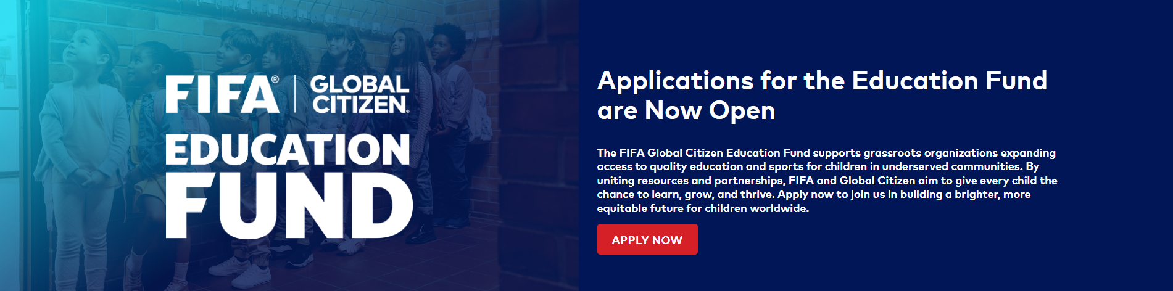
Гранти на розширення доступу до освіти та спорту
Фонд освіти FIFA та Global Citizen підтримують низові організації, які розширюють доступ до якісної освіти та спорту для дітей у малозабезпечених громадах. Об’єднуючи ресурси та партнерства, FIFA та Global Citizen прагнуть дати кожній дитині можливість навчатися, рости та процвітати. Подайте заявку зараз, щоб приєднатися до побудови яскравішого та справедливішого майбутнього для дітей у всьому світі.
Організації можуть подати заявку на загальну операційну підтримку або підтримку програм/проектів
Заявники повинні бути громадськими організаціями на місцях, що обслуговують від 500 до 10 000 осіб.
Запитувана сума повинна бути меншою за 50% річного бюджету заявника на запропонований грантовий рік.
Кінцевий термін подачі заявки: 31 грудня 2025
Більше інформації: https://www.globalcitizen.org/en/projects/fifa-global-citizen-education-fund/apply/

Slide 8
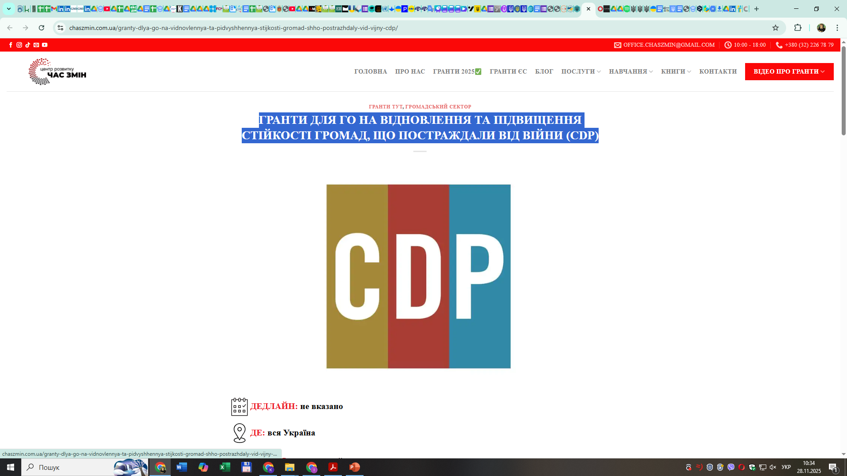
ГРАНТИ ДЛЯ ГО НА ВІДНОВЛЕННЯ ТА ПІДВИЩЕННЯ СТІЙКОСТІ ГРОМАД, ЩО ПОСТРАЖДАЛИ ВІД ВІЙНИ (CDP)
Гранти програми CDP підтримують середньострокові та довгострокові зусилля з відновлення та стійкості в громадах, які постраждали від природних та антропогенних катастроф, включаючи конфлікти та гуманітарні кризи.
Зосереджуючись на історично маргіналізованих та ризикованих групах населення, CDP надає пріоритет інвестиціям у місцеві організації для підтримки низки програм, критично важливих для відновлення окремих осіб та громад.
Сума грантів: від 100 000 до 900 000 $
Кінцевий термін подачі заявок: 15 грудня 2025
📎 Більше інформації та форма заявки:
https://disasterphilanthropy.org/cdp-funds/our-grantmaking-process/

Slide 9

ГРАНТ ДЛЯ ЖІНОК-ПІДПРИЄМИЦЬ: 100 000 ГРН – НА БІЗНЕС ТА НА СЕБЕ!
Грант 100 000 грн – на бізнес ТА на себе! Ви тримаєте бізнес на своїх плечах, але забули, коли востаннє дбали про себе? Данон Активіа і U&WE HUB прагнуть підтримати вас. Це не звичайний бізнес-грант. Це РЕВОЛЮЦІЯ у підтримці!
Вперше в Україні: 100 000 грн, де 50% – на ВАШУ душу, і 50% – на ваш бізнес! Чому? Бо вигорілий підприємець = мертвий бізнес. Це факт.
Хто може отримати 100 000 грн? Базові умови (це легко!):
- ✔️ Ви – жінка-підприємець з мікро/малим бізнесом
- ✔️ Ваш бізнес зареєстрований до 1 вересня 2024 року
- ✔️ Ви – податковий резидент України
- ✔️ Ваш бізнес працює НЕ на окупованих територіях
- ✔️ У вас є документи (виписка з ЄДР, декларації, банківські довідки)
На ЩО можна витратити грант ?
50 000 грн – на СЕБЕ (так, на СЕБЕ!):
- 🧠 Сесії з психологом (ви заслуговуєте це!)
- 💪 Коучинг для відновлення ресурсу
- 🌿 Відновлювальні програми
- 📚 Навчання для особистого зростання
- ❤️ Все, що повертає вас до життя!
50 000 грн – на БІЗНЕС:
- Обладнання, матеріали
- Послуги професіоналів
- Масштабування процесів
- Те, що виведе бізнес на новий рівень
Кінцевий термін подачі заявки: 15 грудня 2025
Подати заявку : https://forms.gle/vCs2vU4Hxce5sBSS9

Slide 10

Проєкт «Голос жінок і лідерство: нова сила» (2025–2029)
Український Жіночий Фонд / Ukrainian Women's Fund за підтримки Global Affairs Canada запускає проєкт «Голос жінок і лідерство: нова сила» (2025–2029) — шукають 24 потужні регіональні партнерки (по одній з кожної області України)!
Це ваш шанс стати серцем жіночого/феміністичного руху у своєму регіоні!
Отримайте організаційну підтримку 30 000 CAD на 45 місяців і:
- Об’єднуйте активісток, створюйте коаліції та мережі
- Давайте голос жінкам з сіл, прифронтових зон, ветеранкам, ВПО, жінкам з інвалідністю, ромським жінкам, ЛГБТКІ+, молоді та старшому поколінню
- Залучайте нових лідерок і менторьте їх
- Впливайте на національну стратегію та майбутні гранти
- Отримуйте додаткове фінансування на мережеві заходи!
Запрошуються неурядові організації з феміністичними цінностями, які мають понад 3 роки досвіду роботи.
Кінцевий термін реєстрації: 15 грудня 2025 (до 23:59)
Повний текст конкурсу: https://uwf.org.ua (розділ «Грантові конкурси»)
Більше інформації та заявка:
https://surli.cc/pnsgvn

Slide 11

Грантовий конкурс від Outdoor-Online для студентів України
Платформа Outdoor-Online оголошує всеукраїнський грантовий конкурс для студентів закладів вищої освіти, коледжів та технікумів, які бажають проявити себе у сфері маркетингу, реклами та комунікацій.
На переконання організаторів сучасна освіта повинна поєднувати теорію з практикою. Саме тому конкурс спрямований на створення аналітичних матеріалів, що розкривають реальний потенціал зовнішньої реклами, її ефективність, інноваційність і роль у бізнес-середовищі.
Учасникам пропонується підготувати авторську статтю на одну з тем:
ефективність зовнішньої реклами в умовах цифрової трансформації;
використання штучного інтелекту в плануванні OOH/DOOH-кампаній.
Це можливість проявити себе, отримати фінансову підтримку та зробити внесок у розвиток сучасної рекламної індустрії.
Що потрібно зробити?
Підготувати аналітичну статтю відповідно до вимог конкурсу та надіслати її на електронну адресу організаторів у встановлені терміни.
Загальний призовий фонд конкурсу становить 40 000 грн.
Повну інформацію про умови участі, вимоги до робіт, тематику та строки подачі, та інформацію чи прийняли роботу, можна знайти на офіційній сторінці конкурсу.
Кінцевий термін реєстрації: 31 грудня 2025
Більше інформації та заявка:
https://www.outdoor-online.com.ua/uk/blog/grant

Slide 12
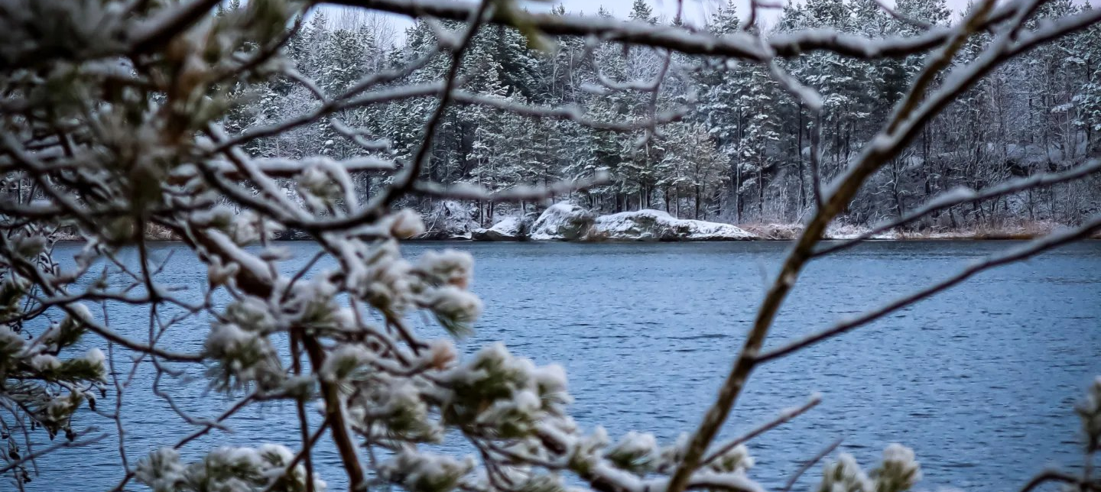


Дякуємо за увагу
Наші контакти:
 +38 (04142) 9-64-10
 project@korosten-rada.gov.ua
https://korosten-rada.gov.ua
м. Коростень, вул. Грушевського, 22
Фото: Юрій Невмержицький

